Slide 1
Proyecto Metro de madrid
Grupo 30:
Jorge Pastor
Álvaro picazo
Dmytro zilnyk
Javier palomino

Slide 2
Assignment 1
Elegimos dataset: TramosMetroMadrid.csv
Analizar datos:
Identificar licencias
Identificar las entidades que pueden vincularse con otras entidades de otros datasets
Identificar las entidades de otros datasets que pueden vincularse con entidades del dataset seleccionado

Slide 3
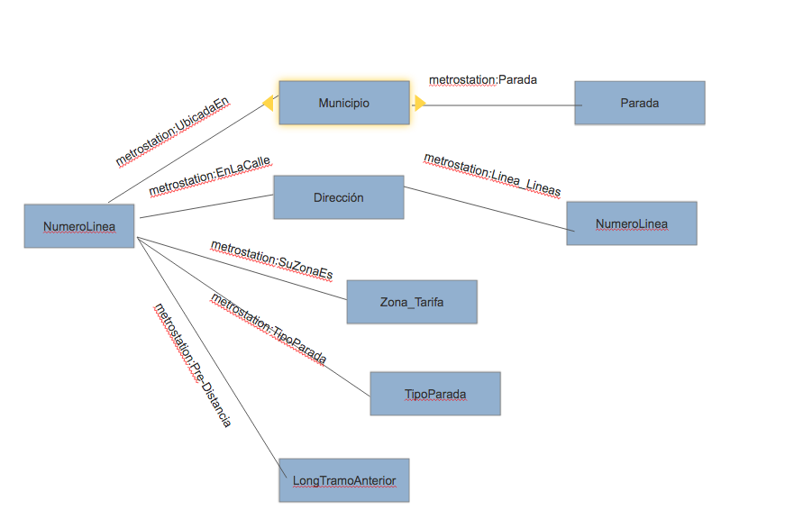
Assignment 2
Ontología:

Slide 4
Assignment 3
Estructura de los datos:
Columna | Tipo | Ejemplo
Numero Linea | String | 12-1
Sentido | int | 1
Tipo Parada | String | Intercambiador
Parada | Int | Sol
Municipio | String | Madrid
Zona Tarifa | String | B1
Dirección | String | Paseo de la Castellana
Longitud Tramo Anterior | double | 22222.77777

Slide 5

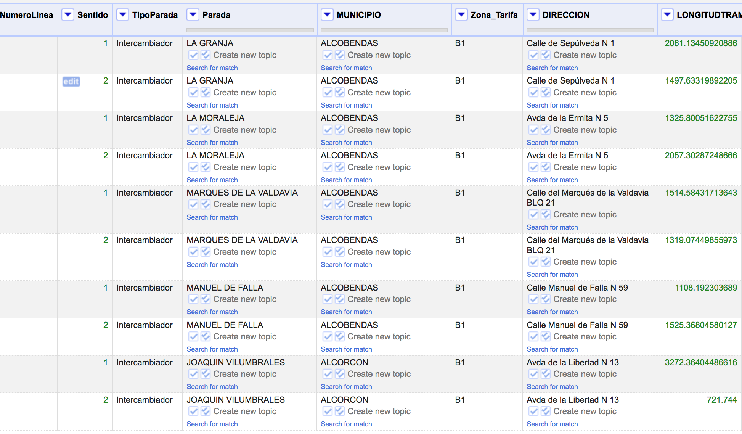
Assignment 5
Links a otros vocabularios

Slide 6
Video demostracion aplicacion
Links:
https://youtu.be/FzUbbEs-J4c
https://youtu.be/kRJ812tV55c

